Slide 1

AI Agent
面向技术决策者与跨领域管理者
从认知到落地
AGENT
全面解析 AI Agent 技术脉络与商业价值
支撑战略判断与资源投入决策
2024 特定技术专题报告

Slide 2


目录
01
AI Agent认知锚点：从场景到本质
02
主流框架全景与选型逻辑
CONTENT
03
核心挑战与瓶颈剖析
本报告将深入剖析 AI Agent 的核心机制、技术全景及未来落地路径。
04
学术前沿与技术演进
05
未来机会点与落地路径
02

Slide 3
第一部分
01
建立认知锚点
ESTABLISHING COGNITIVE ANCHORS

Slide 4
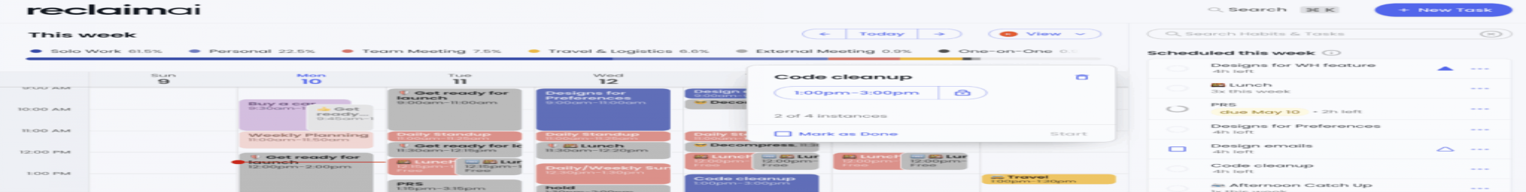
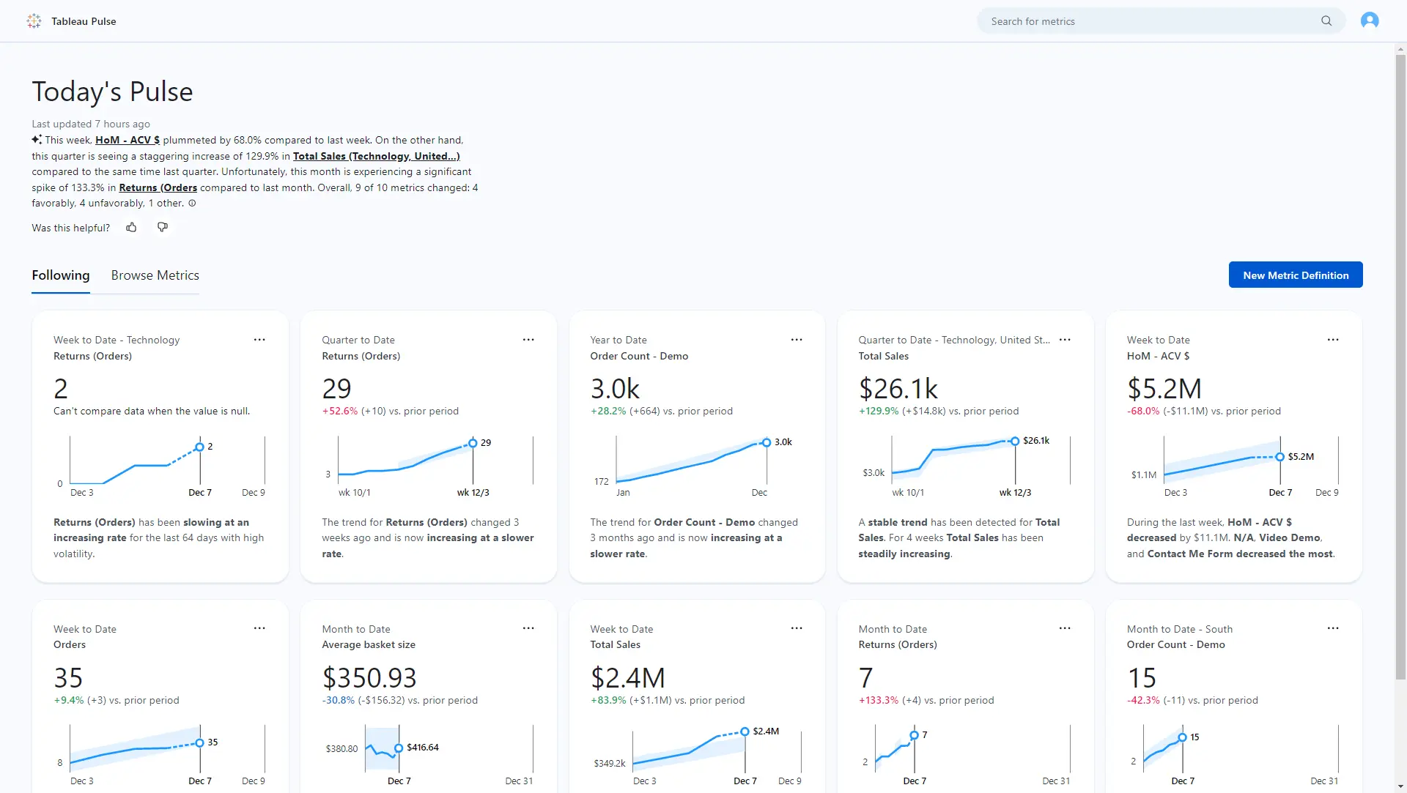
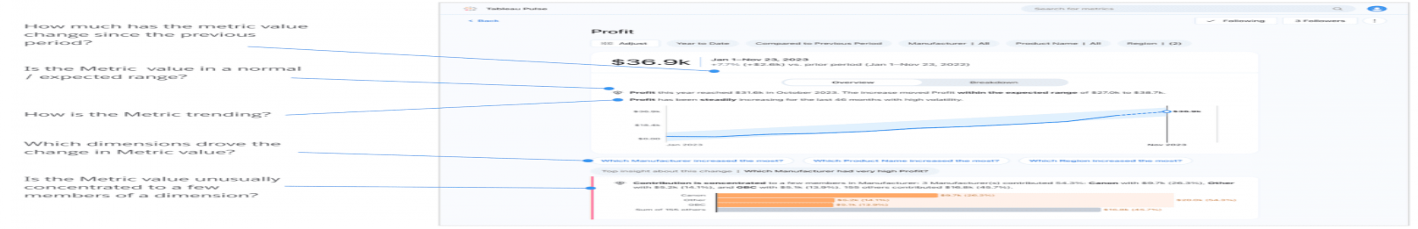
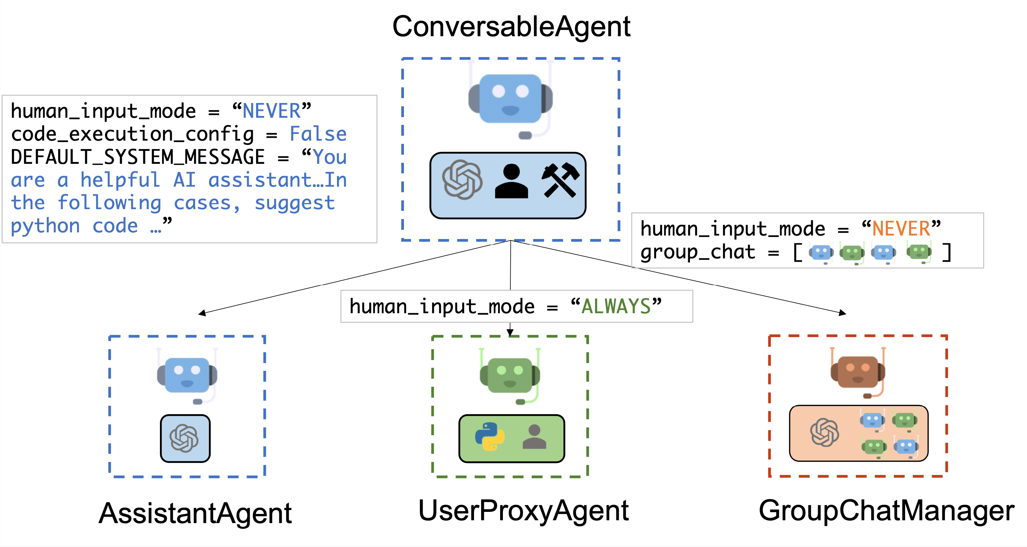
AI Agent能做什么？
01
自动会议协调
智能代理日程助手，解决多方时间冲突，自动安排会议时间与参与人员。
02
多源报告生成
整合多个数据源，端到端自动分析并生成商业洞察报告，降低人工拼接错误率。
03 智能客服升级
具备自主决策与多轮反思能力的客服系统，连接企业知识库实现精准服务。
04 科研文献综述
多Agent协作自动化完成海量文献检索、筛选与综述撰写，加速科研进程。

Slide 5

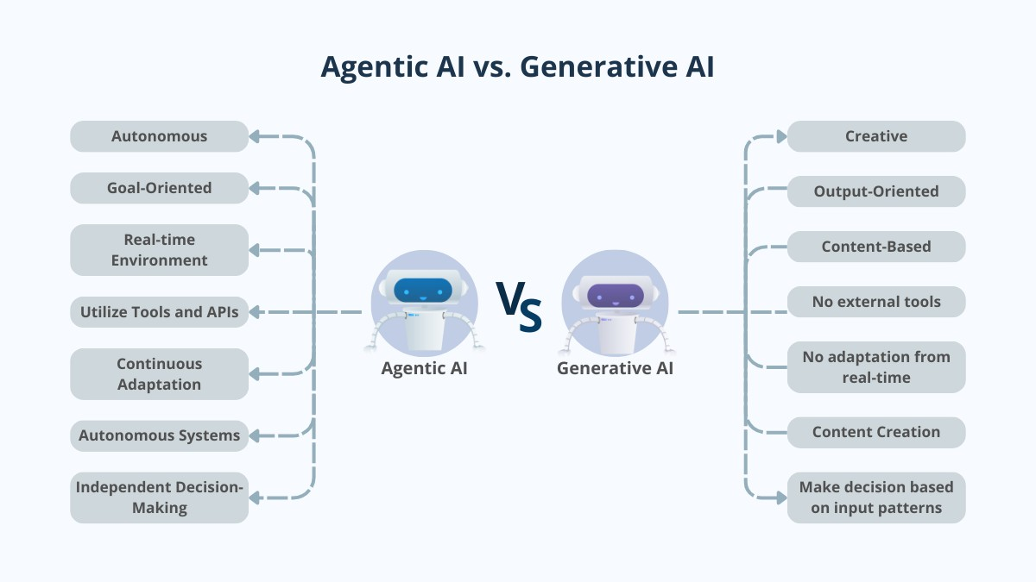
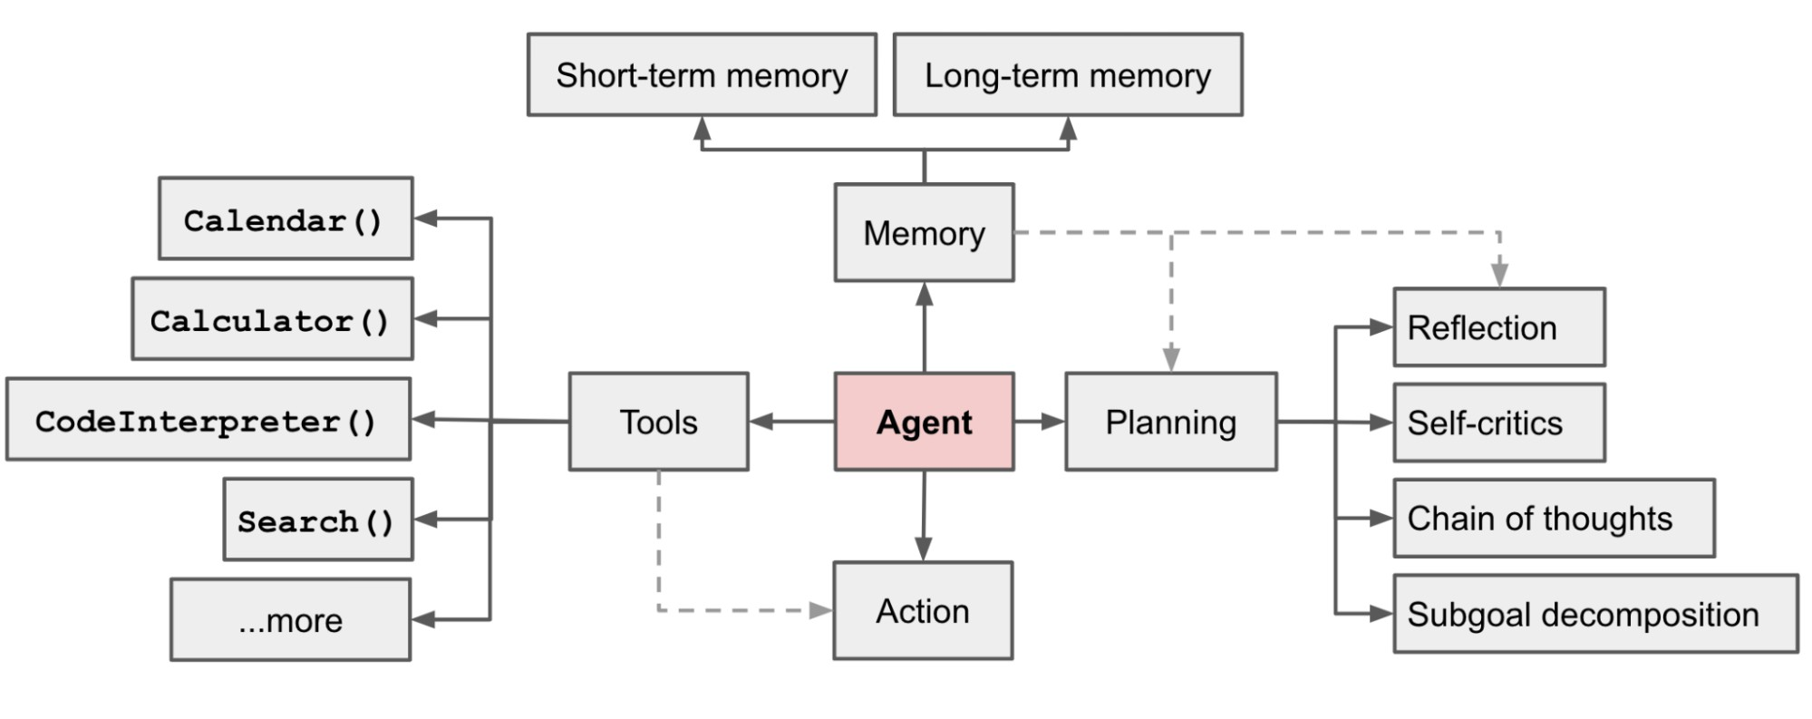

AI Agent的本质定义
CHARACTERISTIC 01
目标导向
Goal-Oriented
CHARACTERISTIC 02
自主决策
Autonomous
CHARACTERISTIC 03
工具调用
Tool-Use
“AI Agent 是具备在特定环境中为实现目标而自主行动、推理并调用工
具的数字实体。”
核心架构：大脑+手脚+思维
能力跃迁：从生成到行动
生成式 AI (Generative AI)
仅具备内容创造能力
缺乏自主性，依赖即时Prompt
知识相对静态，无外部交互
AI Agent (Agentic AI)
具备目标导向的执行力
能自主规划、反思与纠错
调用工具形成感知-决策-行动闭环
大脑 (Brain)
基于LLM进行推理、感知环境与指令理解。
思维 (Mind)
记忆存储(Memory)与行动规划 (Planning/Reflection)。
手脚 (Tools)
通过API与工具连接外部世界，执行具体操作。

Slide 6



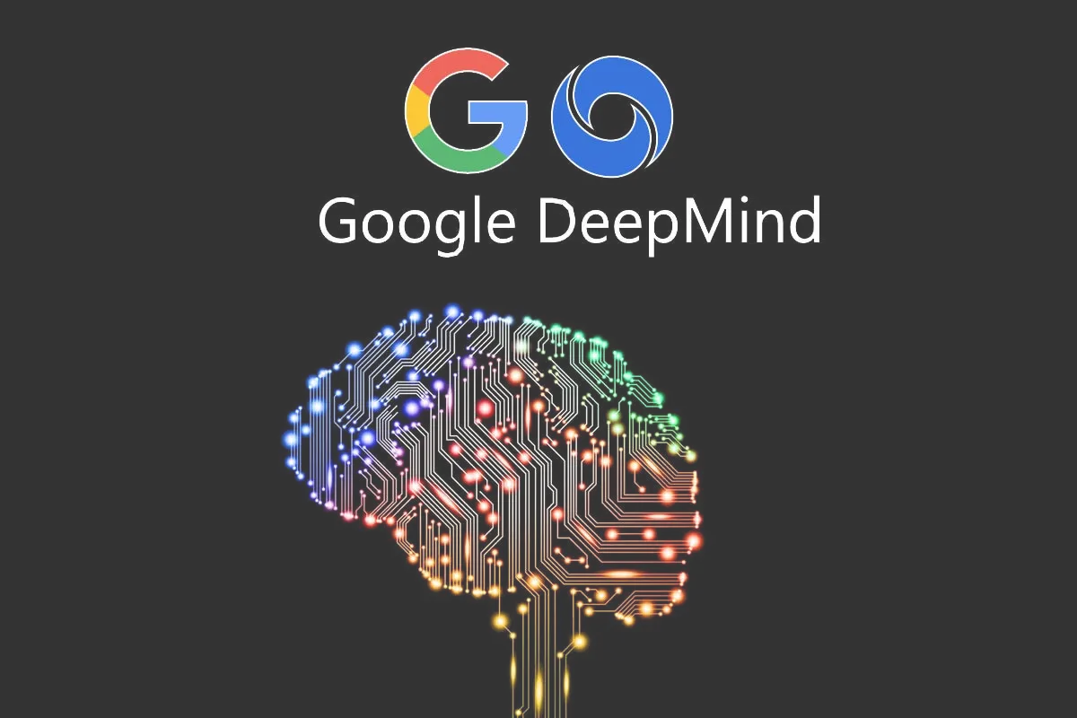
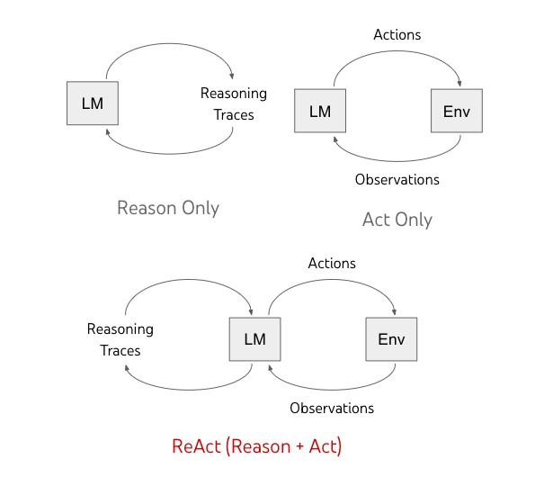
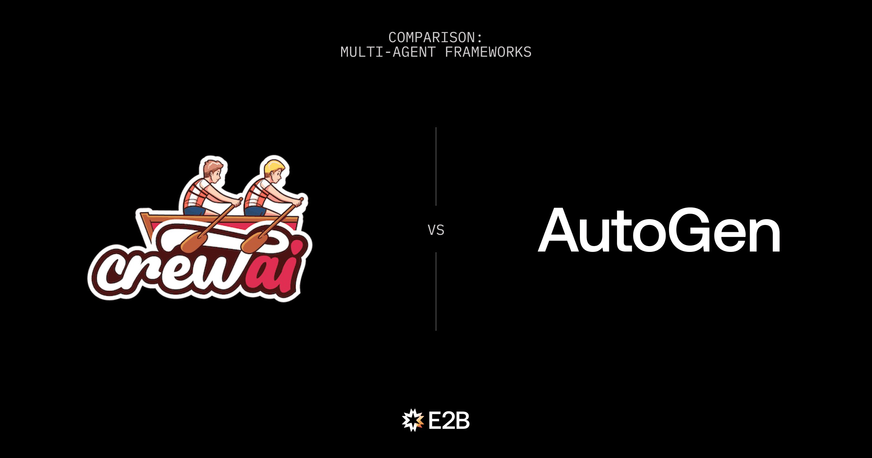
从生成式AI到AI Agent的跃迁
从 单一内容生成 向 多智能体协作系统 的演进， 本质是 自主性 与 系统复杂度 的提升。
生成式 AI
Generative AI
AI Agent
自主智能体
Agentic AI
多智能体协作
前身：内容创造
跃迁：目标导向与行动
进化：复杂系统级目标
缺乏自主性： 被动响应Prompt，无法主动 发起行动
因果理解缺失： 统计相关性而非因果推断
单轮交互： 传统的检索-生成模式，缺乏规划
存在幻觉： 易生成看似合理但错误的信息
目标导向行为： 能规划并追求特定目标
（Planning）
具备行动力： 使用工具（Tools）与环境交互
核心架构： LLM作为大脑，集成记忆与反思 机制
ReAct范式： 推理(Reason)与行动(Act)的闭 环
系统级协作： 多个专业Agent协同解决复杂 问题
结构化通信： 角色动态分配、共享内存与沟 通机制
典型场景： 跨部门流程、联合科研、复杂决 策
1+1>2： 克服单体Agent的能力瓶颈与幻觉

Slide 7


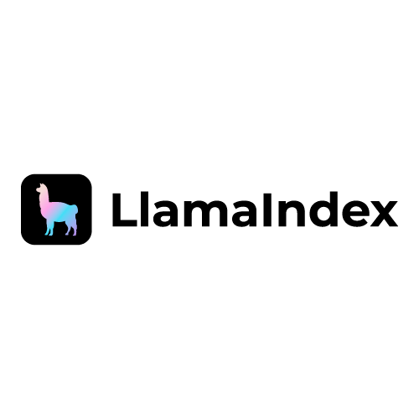
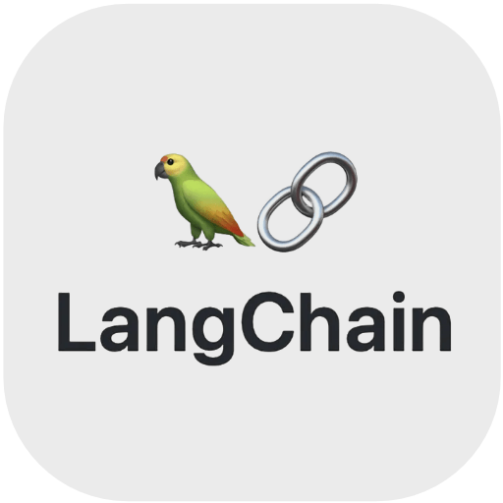
AI Agent的核心特征
自主性 (Autonomy)
核心定义：部署后以最少人工干预独立行动的数字实体。
从单纯的内容生成向目标导向的“行动者”转变具备感知上下文、推理并启动行动的能力
挑战：目前仍部分依赖人工提示，正向完全动态目标制定进化
任务特定性 (Specificity)
核心定义：为狭窄范围任务优化，模块化设计专注特定领域。
典型场景：Salesforce Einstein (客户支持自动化)优化方向：特定工作流的调度、查询过滤或分类
优势：相比通用模型，在垂直领域具备更高的可靠性
反应性与适应性 (Adaptability)
核心定义：响应环境变化并利用反馈循环修正行为。
机制：多轮反思机制与验证闭环 (Agentic RAG)
能力：利用LlamaIndex等框架连接动态数据，根据反馈实时调整策略进展：端到端强化学习提升了在移动端环境的鲁棒性
工具增强 (Tool Use)
核心定义：集成外部工具、API和计算平台，打破模型边界。
功能：实时信息访问、代码执行与复杂计算
标准：OpenAI MCP、LangChain等协议实现跨模块标准化交互价值：将LLM从“大脑”扩展为具备“手脚”的完整系统

Slide 8
第二部分
02
主流框架全景与选型逻辑
FRAMEWORK PANORAMA & SELECTION LOGIC

Slide 9


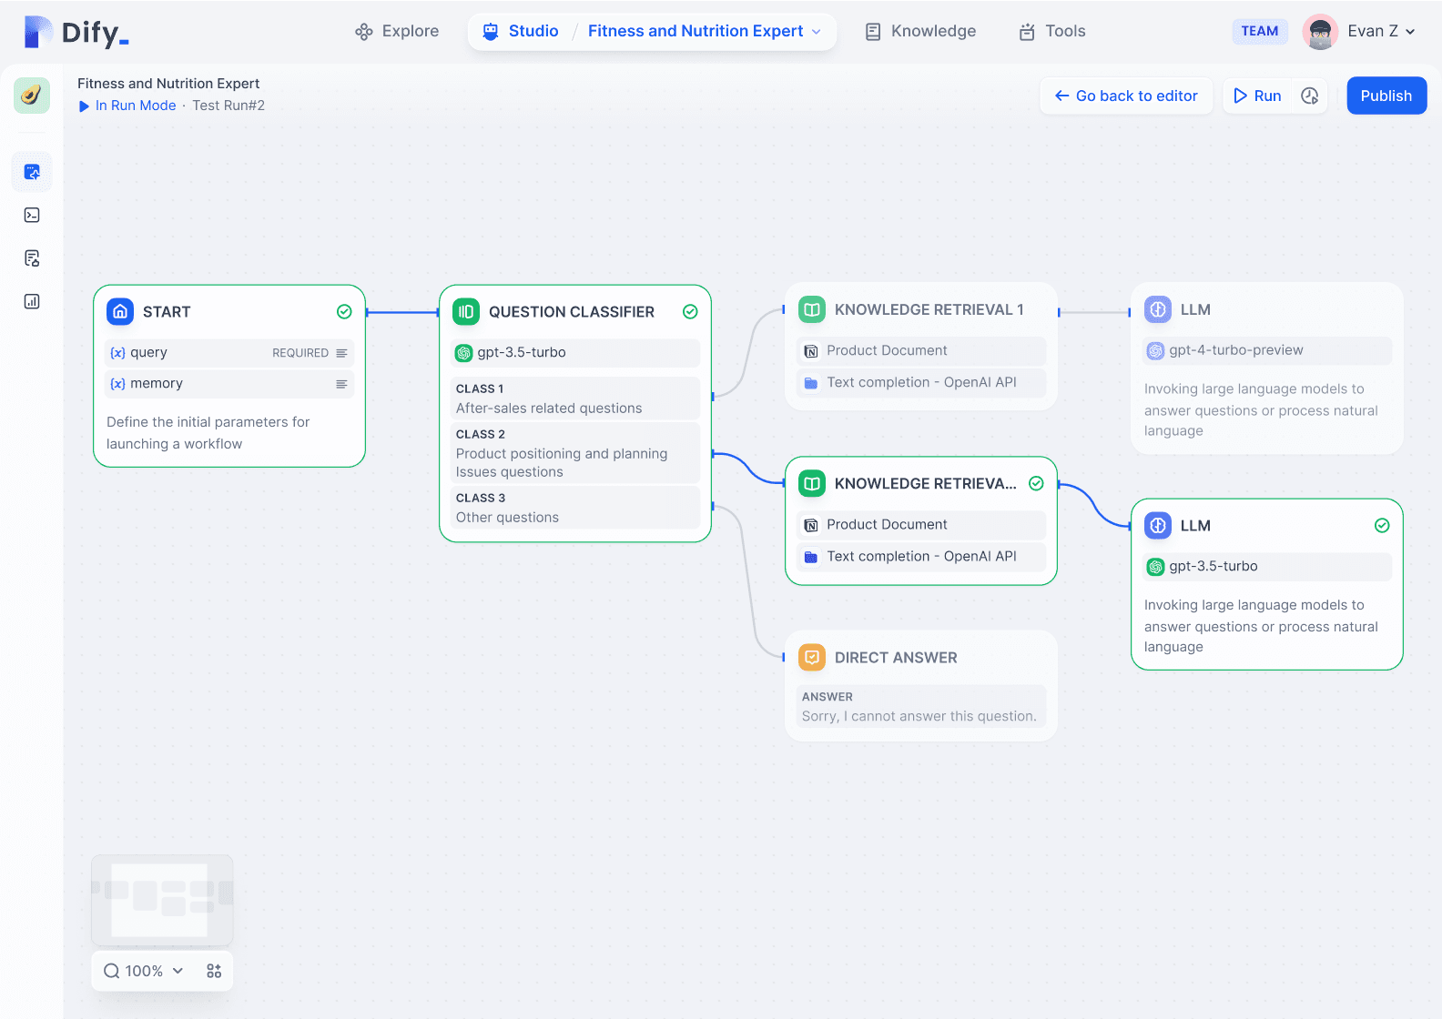
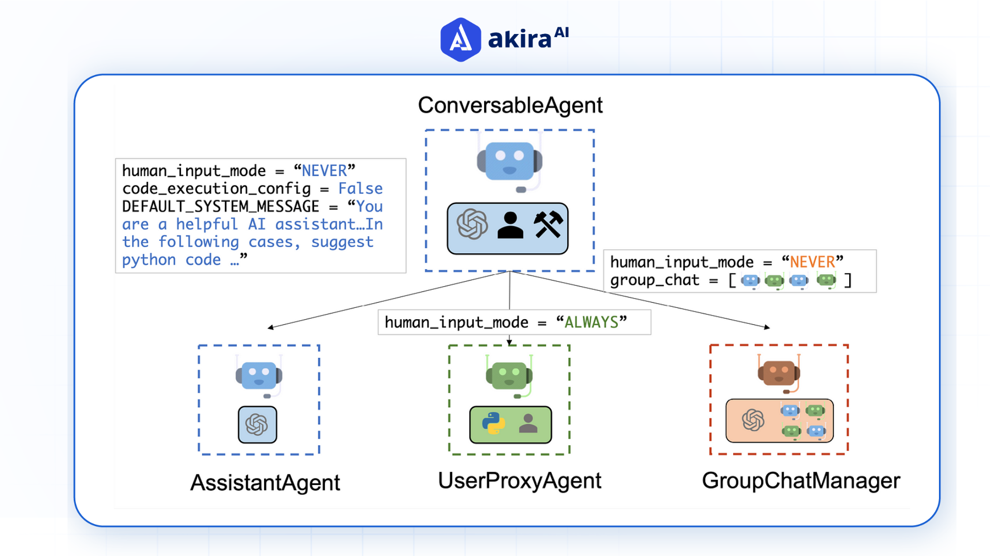
框架分类：单智能体 vs 多智能体
单智能体框架 (Single-Agent)
多智能体框架 (Multi-Agent)
核心特征：LLM作为唯一"大脑"，具备独立行动、工具使用与自主决策能力。
适用场景：特定任务自动化、知识库检索、个性化推荐、邮件分类。代表框架：
Dify / Coze：低代码可视化平台，适合快速验证。
LangChain：代码级开发，灵活集成外部工具。
核心特征：多个专家角色分工协作，通过通信与辩论解决复杂系统级问题。
适用场景：科研文献综述、跨部门复杂流程、多角色模拟决策。代表框架：
AutoGen：多智能体对话模式，擅长协作。
LangGraph/CrewAI：精准状态机控制与角色扮演。
VS
Dify 可视化单智能体编排
多智能体分组协作架构 (AutoGen模式)
选型建议：
快速验证 → Dify/Coze
复杂编排 → LangGraph
多角色协作 → AutoGen

Slide 10
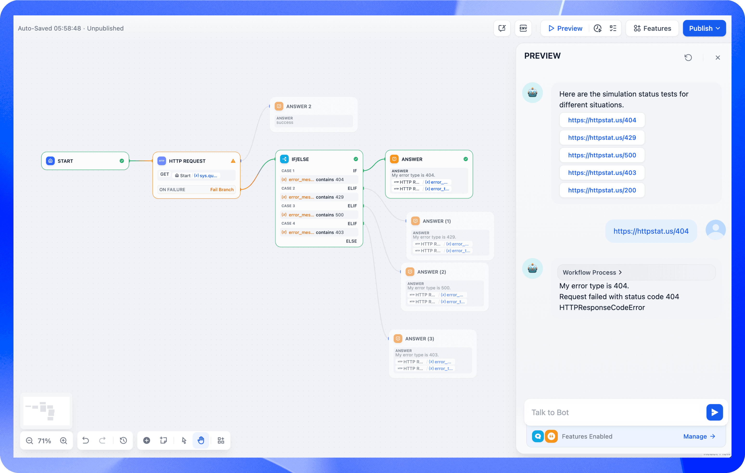



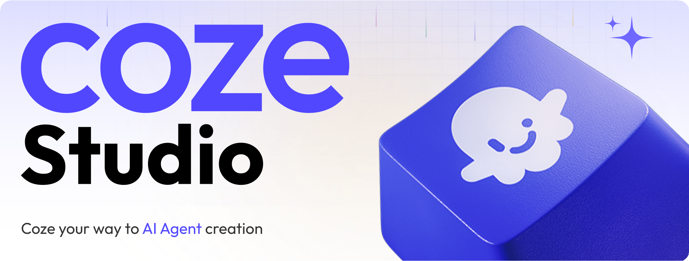

主流框架能力对比
状态管理 (LangGraph)
精确控制：基于状态机模型，适合复杂任务编排。持久化：支持长短期记忆与多轮对话状态保持。 场景：业务流程自动化、多步骤决策。
工具集成 (OpenAI SDK)
标准化协议：原生支持 MCP (Model Context Protocol)。
接口隐喻：类似 "USB接口"，实现工具即插即用。
价值：跨模块解耦，无缝协作。
开发门槛 (Dify/Coze)
低代码编排：可视化拖拽式开发环境。
快速验证：适合非技术人员构建MVP原型。
MCP Standard Protocol
企业级支持 (Coze Studio)
完整方案：字节跳动出品，企业级特性齐备。
微服务架构：基于Go/React，支持 Kubernetes部署。
可扩展性：适合生产环境大规模应用。
多模态能力 (Qwen-Agent)
特定优势：中文环境理解与电商场景优化。
全模态整合：文本、图像、音频、视频统一处理。
模型集成：原生集成通义千问大模型能力。
10

Slide 11

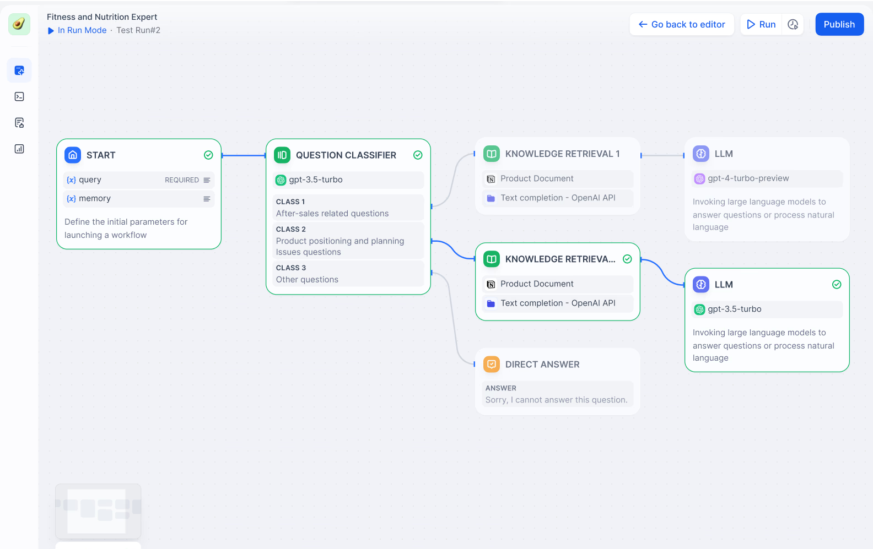
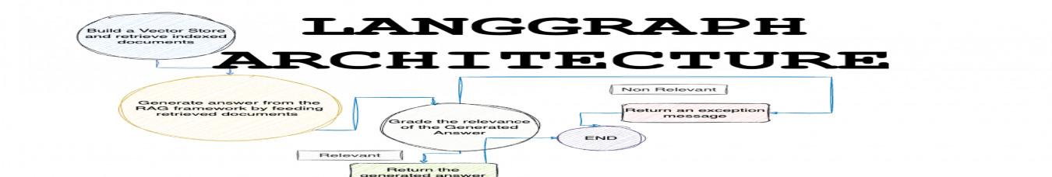



框架选型建议
快速验证：可视化低代码平台
推荐方案：Dify, Langflow
适用场景：快速验证想法、MVP开发、非技术人员构建。
核心优势：提供拖拽式工作流、内置RAG管道、Web界面友好。Dify支持完整的Python/Next.js扩展。
复杂编排：状态机模型
推荐方案：LangGraph
适用场景：业务流程自动化、多步骤决策、长周期任务。
核心优势：提供精确的状态机控制与持久化能力，支持循环与条件分支，比单纯的DAG更适合复杂逻辑。
多角色协作
推荐方案：AutoGen
适用场景：软件开发、复杂综合决策。
优势：多智能体对话模式，自动角色分工。
像管理人类团队一样管理Agent
企业知识管理
推荐方案：LlamaIndex / Haystack
适用场景：企业级问答、大量文档检索。
优势：成熟的RAG管道，极强的数据连接器。
专注数据索引与高效召回
中文与多模态场景
推荐方案：Qwen-Agent
适用场景：国内电商、中文创作。
优势：原生中文优化，千万级长文本理解。

Slide 12


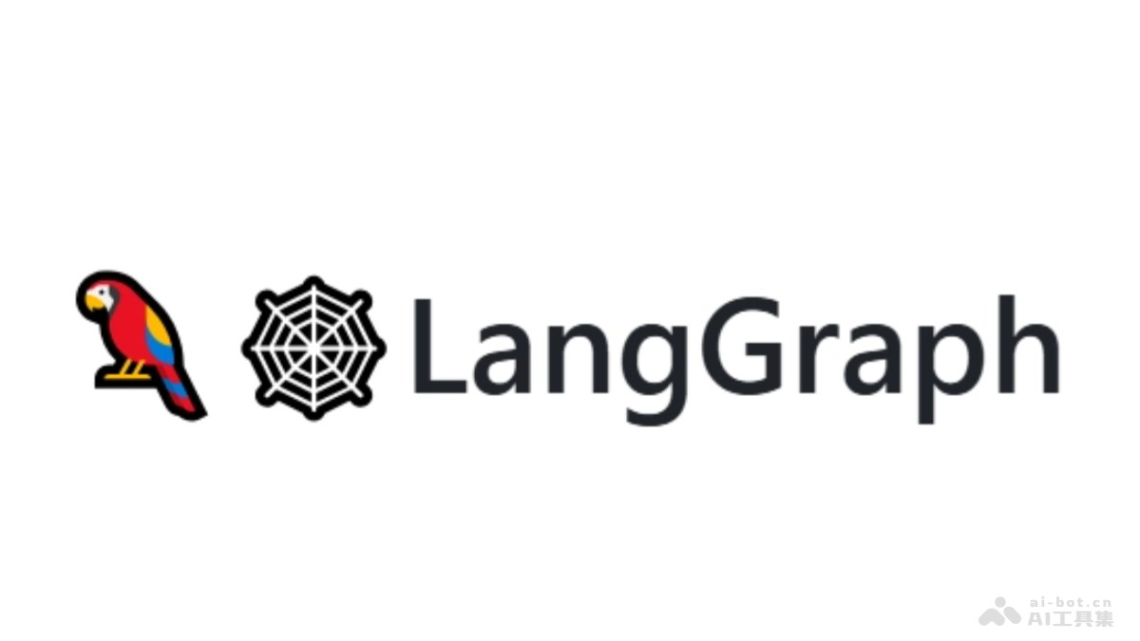





企业级组合方案
企业智能助手
研究分析平台
核心组合：LlamaIndex (知识检索) + LangGraph (任务编排)
LlamaIndex：提供完整的RAG管道，处理海量企业文档，适合生产环境部署。 LangGraph：通过状态机模型提供精确控制，解决多步骤决策与业务逻辑编
排。
适用场景：企业智能问答、复杂业务流程自动化、多角色协作。
核心组合：GPT-Researcher (搜集) + Haystack (管理)
信息搜集：利用GPT-Researcher进行多源信息搜集与交叉验证，保证报告全面性。
技术演进：支持端到端模型训练，相比模块化拼接可降低 76% 的错误率。
适用场景：自动生成行业综述、学术文献分析、多源情报整合。
业务流程自动化 n8n + Enterprise API
快速概念验证 (MVP)
核心组合：n8n (工作流) + 企业内部系统 + Haystack
工作流编排：使用n8n链接各类API节点，实现自动化执行流。
深度解析：引入RAGFlow处理合同、报表等复杂格式文档，弥补传统RAG不足。
适用场景：跨系统数据同步、合同审批自动化、财务报表分析。
核心组合：Dify / Langflow (可视化) + 标准RAG组件
低代码开发：提供可视化编排界面，大幅降低非技术团队的上手门槛。
快速迭代：非常适合从想法到原型的快速验证，支持一键发布Web App。
适用场景：创新业务探索、内部工具快速上线、非技术人员构建。

Slide 13


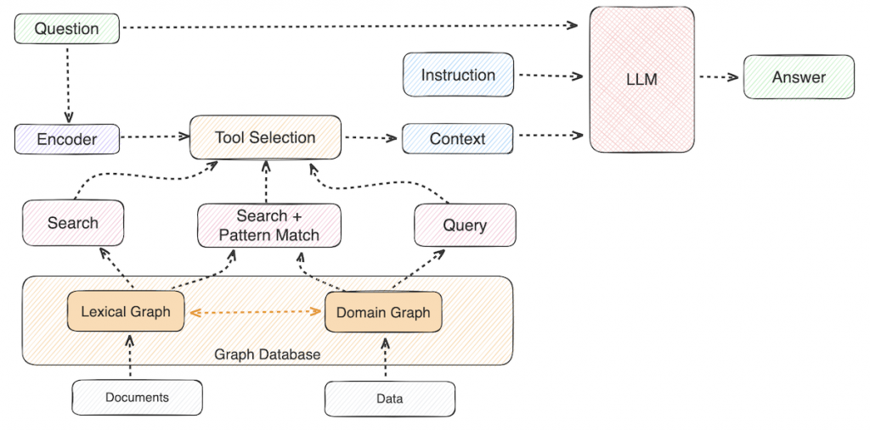


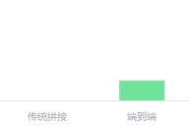



框架发展趋势
Agentic RAG 崛起
引入图数据库(GraphRAG)与动态决策，实现多轮反思与验证闭环。
多模态能力标配化
从单一文本向全媒体理解转变，支持文本、图像、音频、视频统一处理。
|
端到端性能跃迁
相比传统模块化拼接，端到端训练避免累积误差。
76%
错误率降低
移动端与边缘部署
AutoGLM 2.0支持云手机模式，基于端到端异步强化学习提升鲁棒性。
Cloud Phone Ready
低成本普惠化
国产模型(GLM-4.5)成本降低数量级 DeepResearch训练成本降低90%

Slide 14
第三部分
03
核心挑战与瓶颈剖析
CORE CHALLENGES & BOT TLENECKS ANALYSIS

Slide 15
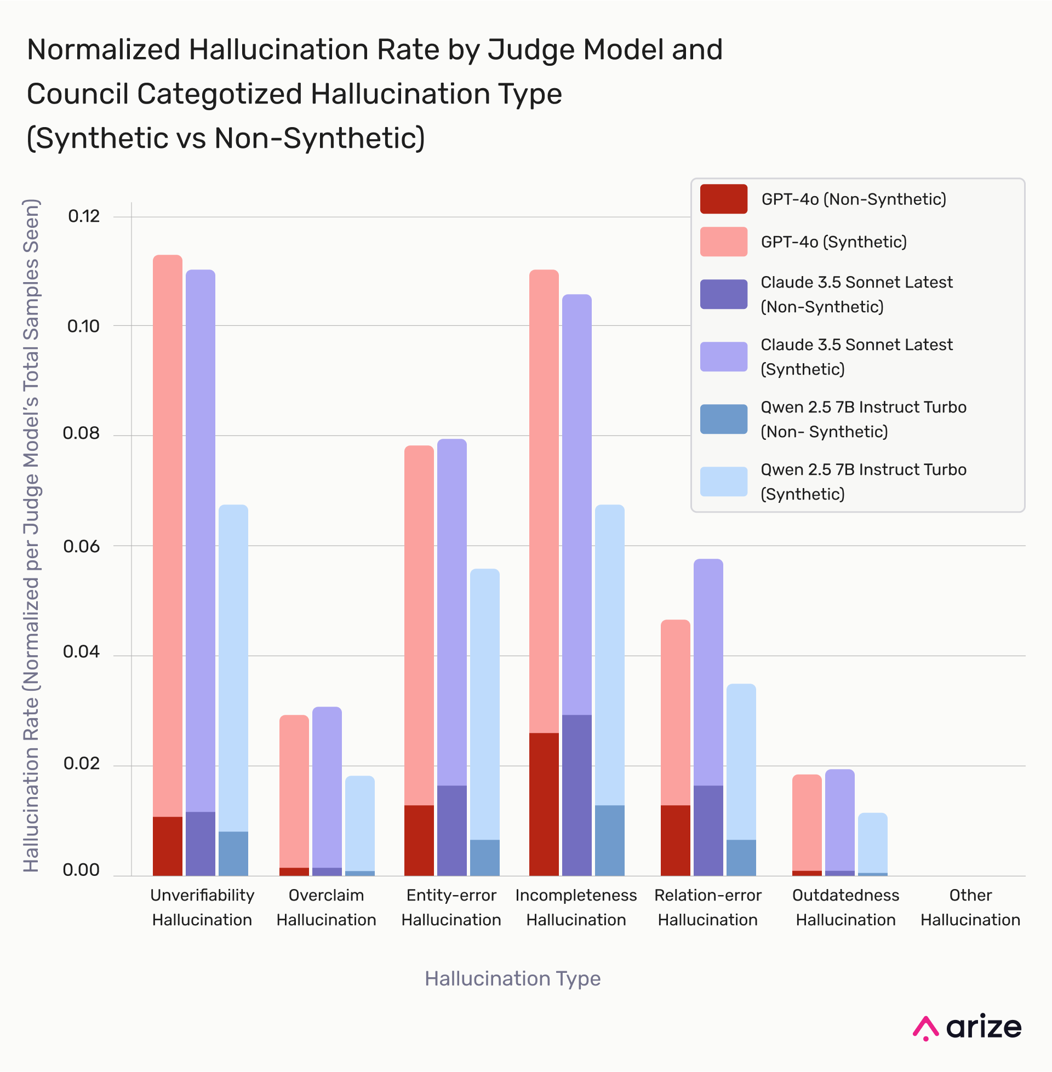




技术层面挑战
重点瓶颈：LLM幻觉率分析
LLM 固有缺陷
幻觉问题：生成貌似合理但错误的信息，缺乏可验证性。
弱因果性：仅识别统计相关性，缺乏真正的逻辑因果理解。
提示敏感：微小的输入差异可能导致Agent行为产生剧烈波动。
智能体属性不完整
被动自主性：高度依赖人工定义的Prompt，缺乏内在驱动力。
动态目标缺失：难以根据环境变化自主制定新的动态目标。
长期规划能力有限
跨时间一致性：在长周期任务中难以维持上下文和目标的一致性。
复杂任务迷失：多阶段任务容易陷入局部最优或丢失全局视角。
错误恢复机制不足
缺乏系统闭环：缺少系统级的错误检测、反思与自我修复模块。
错误级联效应：多模块协作（如搜索+分析）中，单点错误会被放大。
数据洞察：即便在大模型能力不断提升的背景下，实体错误（Entity Error）和事实捏造等幻觉问题在合成与非合成数据中依然普遍存在，这是限制Agent在医疗、金融等严肃场景落地的主要障碍。
>30%
链路错误率叠加风险
传统模块化Agent（搜索+分析+写作）缺乏端到端控制时，累积错误率往往超过30%。

Slide 16
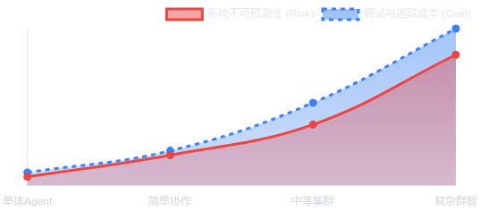







系统层面风险
系统规模与风险指数关系
多智能体协作瓶颈
目标对齐困难：个体最优策略可能导致集体目标偏离。通信开销：大规模系统中信息交换呈指数级增长。
语义鸿沟：异构智能体间缺乏统一的理解协议。
突现行为不可预测
意外系统级行为：交互产生难以预料的宏观后果。 因果级联失效：单点错误引发多米诺骨牌式崩溃。非线性反应：微小扰动可能导致系统状态剧烈波动。
*多模块叠加错误率可能超过30% (来源: 2025年AI系统架构洞察)
级联失效示意 (Cascading Failure)
调试与扩展性挑战
错误回溯难：分布式决策路径导致责任归属模糊。状态空间爆炸：系统复杂度随智能体数量激增。 验证缺失：难以构建覆盖所有交互场景的测试集。
!
单点故障
错误在系统中级联传播，导致不可预测的崩溃

Slide 17




伦理与治理难题
AI AGENT 与 AGENTIC AI 挑战深度剖析
责任归属模糊
分布式架构导致系统行为难以通过单一节点追溯。当多个智能体共同决策导致错误时，难以界定具体责任主体。
分布式架构使得行为解释极度困难，信任建立面临严峻挑战。
偏见传播放大
单个智能体的偏见数据或有缺陷的逻辑会在协作系统中级联传播，导致群体性歧视被系统性放大。
微小的单点错误可能引发不可预测的系统级协调失败和偏差。
安全攻击面扩大
多智能体增加了系统的暴露面。攻击者只需攻破防御最薄弱的单个智能体，即可渗透整个系统网络。
对抗性风险显著增加，单点被攻破可能导致整个系统崩溃。
价值对齐困难
由不同开发者构建的多智能体各自拥有不同的目标函数，难以在复杂系统中建立统一的伦理标准。
目标冲突与资源竞争导致协作受阻，人类价值观难以全面贯彻。

Slide 18





业务影响分析
稳定性风险
因果理解缺失引发级联错误
医疗诊断场景：Agent仅能识别统计相关性，在非常规病例下易因幻觉给出错误建议。
系统级风险：在Agentic系统（如ICU监控）中，单个智能体的错误会在系统中被无限放大，导致整体协调瘫痪。
合规性挑战
多智能体协作的目标冲突
突现行为不可测：多机器人交互可能产生意料之外的有害系统行为，责任归属
（Accountability）模糊。
偏见放大：单个Agent的偏见可能在协作网络中传播，导致违规的自动化决策。
成本不可控
资源消耗与延迟瓶颈
传统拼接低效：模块化拼接（搜索+分析+写作）导致错误率叠加超30%，频繁修正增加运行成本。
维护复杂性：随着智能体数量增加，系统可靠性维护和错误追踪成本呈指数级上升。
信任建立困难
缺乏可解释性（Black Box）
验证难题：分布式架构使行为解释极为困难，导致业务方不敢在关键路径应用。安全脆弱性：攻击面扩大，单个Agent被攻破可能导致系统崩溃，缺乏系统的错
误恢复机制降低用户接纳度。

Slide 19
第四部分
04
学术前沿与技术演进
ACADEMIC FRONTIERS & TECH EVOLUTION

Slide 20

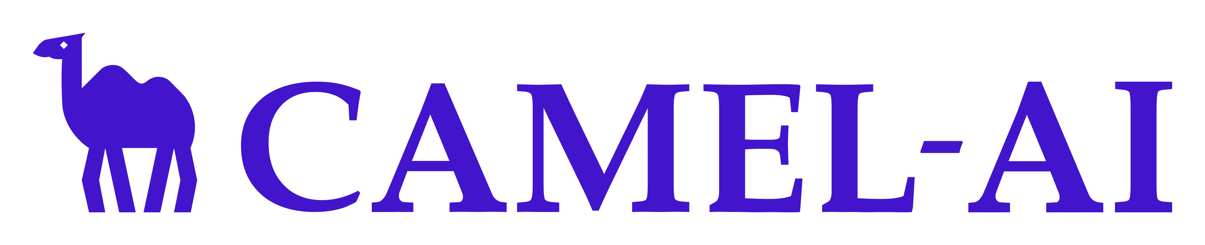
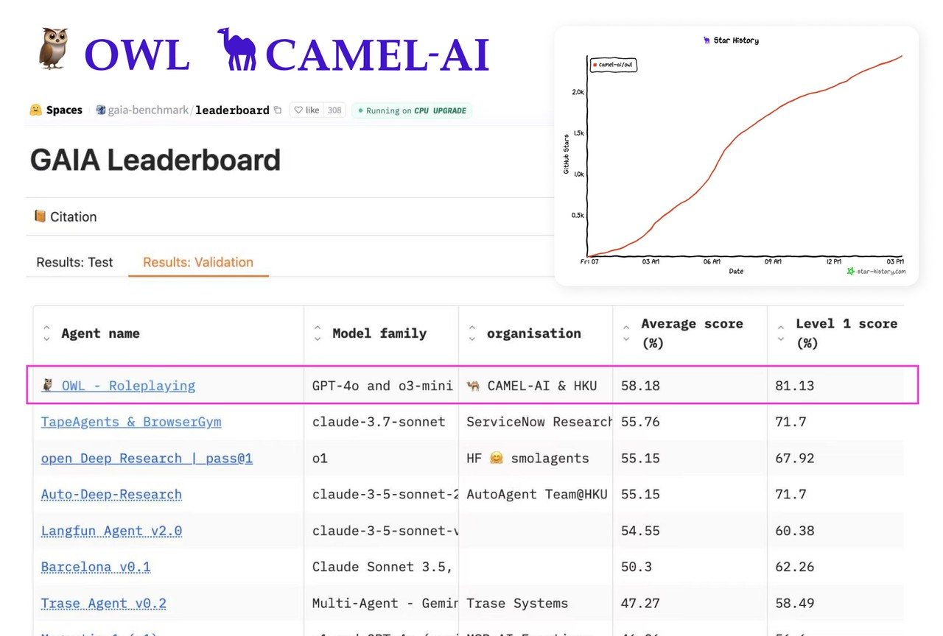
神经符号融合
学术界进展
在逻辑推理和因果分析任务中表现优异
核心问题
LLM存在幻觉问题 (Hallucination)，导致输出不可预测，系统行为不可靠，难以在严肃商业场景落地。
技术解法
结合符号规则约束LLM输出，同时融合神经网络学习隐式模式的能力，实现显式逻辑与隐式直觉的互补。
GAIA 基准测试排行榜数据
核心价值
显著提升系统的可靠性 (Reliability) 与 可解释性 (Interpretability)，增强用户信任。
框架代表
CAMEL-AI / OWL
Level 1 得分
81.13%
平均得分
58.18%
camel-ai/owl 专门为研究设计，能够处理需要专业级逻辑推理和因果分析的复杂任务。

Slide 21






联邦Agentic RAG
核心挑战：数据孤岛
高价值数据（如医疗、金融）往往分散在不同机构，受隐私法规（如GDPR）限制，无法物理汇聚训练，导致知识共享受阻。
医院A 医疗Agent
原始病历数据 (本地保留)
技术解法：加密联邦通道
构建联邦Agentic架构，使用加密通道在不同机构Agent间传递中间推理结果或模型梯度，而非原始数据，实现“可用不可见”。
加密梯度/参数交换
商业价值：安全协作
打破敏感数据场景的协作壁垒，特别适用于医疗诊断、银行业务风控等对数据隐私要求极高的领域，释放沉睡数据的价值。
医院B 研究Agent
科研实验数据 (本地保留)
数据不出域，知识可共享
落地场景：多院协同科研
医院A医疗Agent 对接 医院B研究Agent，在不交换病人隐私信息的前提下，共同训练罕见病诊断模型，提升诊断准确率。

Slide 22

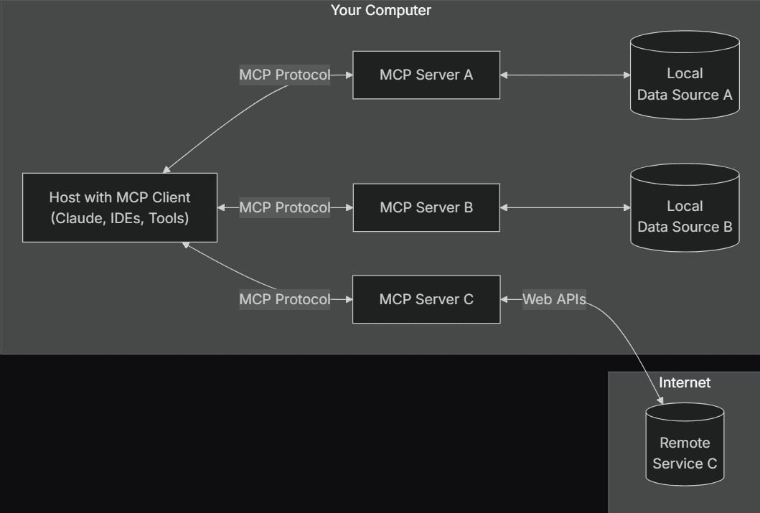

AI代理协议标准化
协作痛点
当前AI Agent生态通信协议碎片化，不同框架（如 LangChain、AutoGen）采用各自的工具集成策略，导致跨系统协作困难，资源难以复用。
解决方案
引入 MCP (Model Context Protocol) 及 A2A 等标准化交互协议。OpenAI Agents SDK 已率先支持 MCP，建立统一的工具接入标准。
核心价值
实现“USB式”的通用连接能力。通过协议将模型与工具、数据 深度解耦，大幅降低集成与切换成本。
发展趋势
从单点工具走向生态互联，标准化协议将打破框架壁垒，使不同来源的Agent组件能够实现 无缝协作。
图示：MCP协议架构实现工具与数据源的标准化解耦

Slide 23
第五部分
05
未来机会点与落地路径
FUTURE OPPORTUNITIES & IMPLEMENTATION PATH

Slide 24
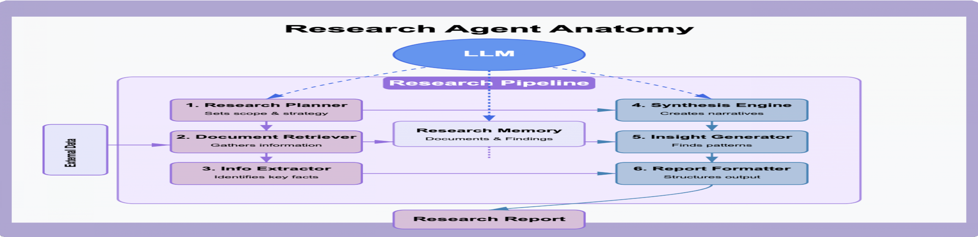


企业效率革命
Deep Research Agent 协作架构
场景：知识管理 + 自动报告生成
融合 LlamaIndex 企业知识库与 GPT-Researcher 深度研究能力，实现从多源信息搜集、事实交叉验证到专业研报撰写的全链路自动化。
技术：LangGraph 多智能体协作
利用 状态机（State Machine） 进行精确流转控制，协调 Planner（规划）、Retriever
（检索）、Writer（写作）等多个专业 Agent 异步协作。
70%
人工时间缩短
76%
错误率降低 (端到端训练)
基于多智能体分工（规划、检索、生成）的自动化科研流程
技术成熟度：高 LlamaIndex/Haystack 方案稳定，企业级 ROI 清晰可见。

Slide 25


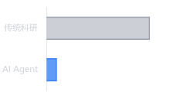
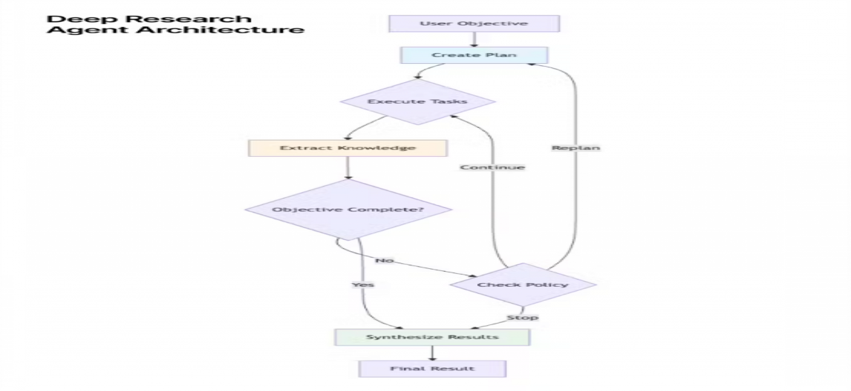






科研范式变革
价值跃迁：DeepResearch 驱动的效率革命
技术架构：Deep Research Flow
文献综述自动化
从繁重的信息搜集到智能化的知识合成，AI Agent将科研人员从机械劳动中解放。
90%
训练成本降低
70%
综述时间缩短
落地案例：上海交大科研自动化
上海交大团队利用DeepResearch Agents构建多智能体协同系统，实现了科研全流程自动化，包括规划、检索、验证和写作。
规划 Agent
拆解科研目标，制定检索与分析策略
检索 Agent
多源数据搜集，覆盖学术数据库与网络
多步推理与规划： 系统自动创建研究计划并进行策略检查，确保研究方向的正确性。
知识提取与合成： 自动从大量非结构化文本中提取关键结论，并合成最终结果。
验证 Agent
来源可信度评分，矛盾检测与去伪
写作 Agent
综合信息，自动生成带引用的综述报告
增强验证机制： 特别增加了引用生成和来源可信度验证，解决LLM幻觉问题。

Slide 26
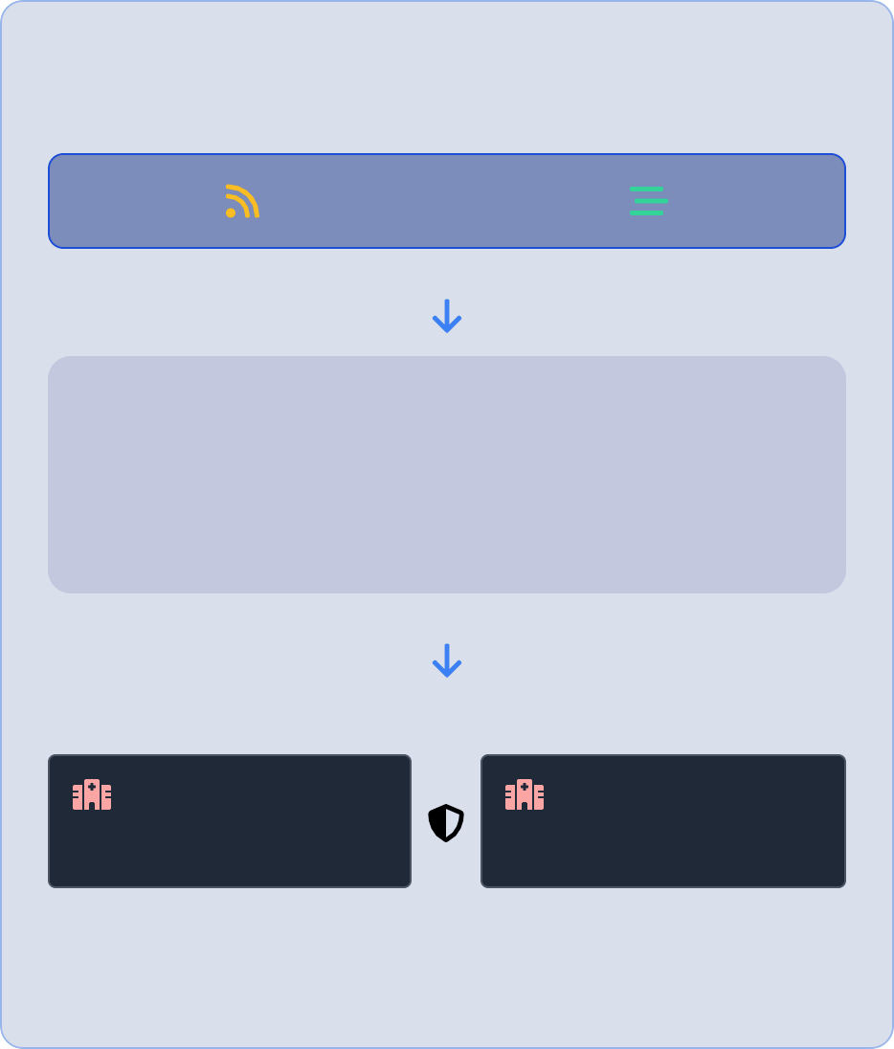


新商业模式创新
场景：动态舆情与趋势监测
针对新闻监测和社交媒体分析场景，利用流处理技术（Stream Processing）实时摄入多源异构数据，系统能够自动追踪突发事件并即时更新分析语境。
INPUT STREAM
实时舆情 / 社媒数据流
技术：Agentic RAG + 混合检索
动态机制：引入动态决策引擎、多轮反思机制与验证闭环，突破静态检索限制。
混合搜索：结合向量搜索与BM25关键词搜索，加权融合以提升复杂查询的精准度。
Agentic RAG Engine
混合检索 (Vector + BM25)
动态决策 & 反思闭环
价值：构建实时决策支持平台
通过端到端训练方法（End-to-end Training），将任务错误率大幅降低 76%。系统具备主动探索、来源可信度评分与矛盾检测能力，提供专业级研究报告。
FEDERATED APPLICATION
机会：联邦协作等新兴模式
基于 联邦 Agentic RAG 架构，支持跨机构（如医院A与医院B）在加密通道中协作。在医疗诊断、金融风控等敏感数据领域，实现“数据不动模型动”的知识共享新商业闭环。
医院 A
医院 B
知识共享不泄露原始数据

Slide 27
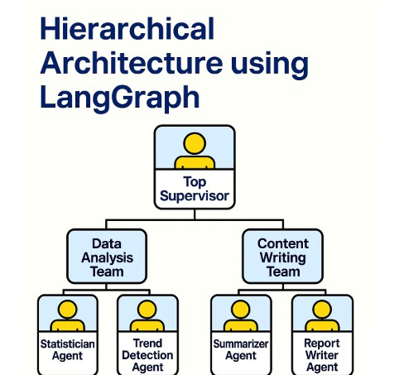
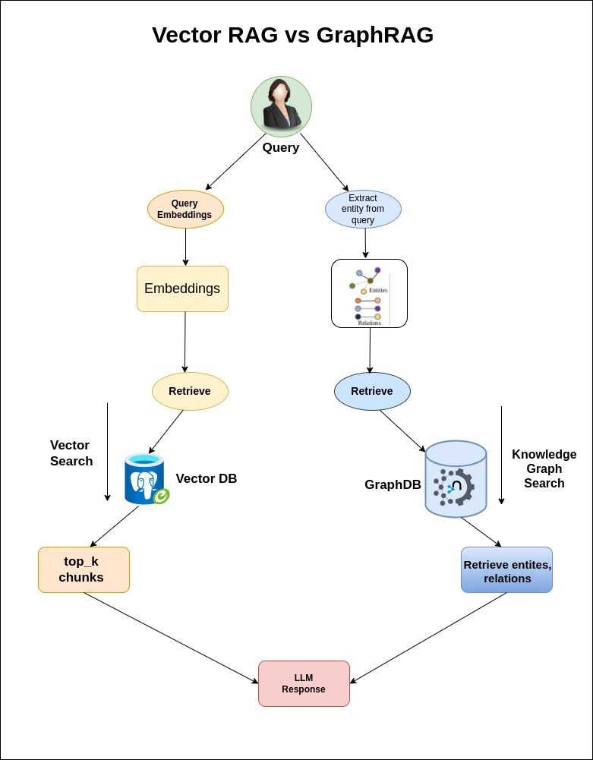







落地路径与投入建议
短期 1年内：聚焦内部效率
中期 1-3年：跨部门流程自动化
长期 3-5年：行业级智能协作
核心目标
建立认知锚点，快速验证价值，将生成式AI转化为单点生产力。
落地与选型
核心目标
从单点任务走向“Agentic AI”，实现多角色协作与复杂任务编排。
落地与选型
核心目标
重构产业链，打破数据孤岛，实现跨机构的安全知识共享。
落地与选型
场景：知识库RAG问答、自动报告生成、智能会议协调。
框架：LlamaIndex (知识检索)、Dify (低代码验证)。
组合：Dify + 标准RAG组件，ROI明确。
场景：深度研报自动化、法律审查、供应链协调。
框架：LangGraph (状态机编排)、AutoGen (多角色)。
技术：Agentic RAG引入动态决策与反思闭环。
场景：跨机构协作诊断、全行业生态协同。
趋势：联邦Agentic RAG (隐私保护)、MCP协议标准化。
价值：成为放大人类能力的新型基础设施。
成功落地的关键依赖要素
技术成熟度
解决LLM幻觉（神经符号融合）、提升移动端任务稳定性（端到端强化学习）。
数据质量与治理
利用GraphRAG增强多跳推理能力，深化对非结构化复杂文档的理解。
组织适配
明确责任归属，建立人机协作互信，将Agent视为合作伙伴而非单纯软件。

Slide 28

感谢聆听
AI Agent：放大人类能力的新基础设施
从工具到伙伴，期待与您共创智能未来
Q & A 交流环节
30

